Slide 1
ВІДСОТКИ
Тест

Slide 2
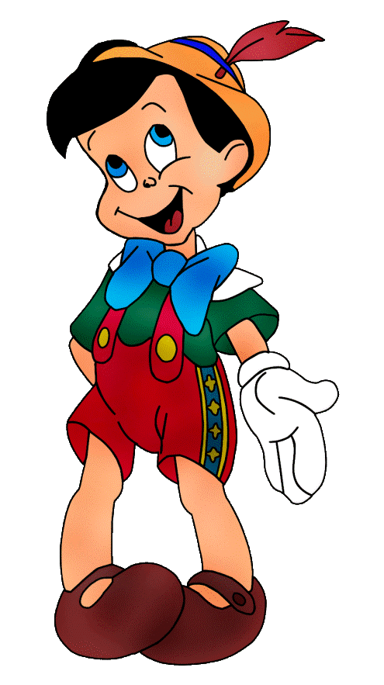
Молодець!
Відсотком називається
Подумай
Подумай
Подумай
сота частина числа
десята частина числа
тисячна частина числа
число 100

Slide 3
Запишіть 1,25% десятковим дробом
Молодець!
Подумай
Подумай
Подумай
125
0,0125
1,25
12,5

Slide 4
Молодець!
Знайдіть 20% від 300
Подумай
Подумай
Подумай
25
100
6
60

Slide 5
Молодець!
Знайдіть число 25% якого дорівнюють 30
Подумай
Подумай
Подумай
200
120
7,5
60

Slide 6
Знайдіть число 10% якого дорівнюють 10
Молодець!
Подумай
Подумай
Подумай
0,1
100
10
1

Slide 7
Перетворіть 40% у десятковий дріб
Молодець!
Подумай
Подумай
Подумай
400
4
0,4
40

Slide 8
Знайдіть 15% від 15
Молодець!
Подумай
Подумай
Подумай
1,5
0,15
0,225
2,25

Slide 9
Скільки відсотків становить 36 від 80
Молодець!
Подумай
Подумай
Подумай
120%
45%
15%
50%

Slide 10
Скільки відсотків становить 1,8 від 12
Молодець!
Подумай
Подумай
Подумай
105%
15%
5%
60%

Slide 11
Запишіть 15% дессятковим дробом
Молодець!
Подумай
Подумай
Подумай
1,5
0,15
0,015
15

Slide 12
Презентацію підготувала
вчитель математики
Зеленогірської ЗОШ І-ІІІ ст.
Косюга Л.І.

